Slide 1
CoSTUR : 面向用户评级
的空间文本竞争选址研究
作者：李晨伟，王蒙，李辉，崔江涛，王西汉
单位：西安工程大学，西安电子科技大学
时间：2023年10月10日

Slide 2
01.
背景及问题定义
目 录
02.
解决方案
CONTENTS
03.
实验结果
04.
总结

Slide 3
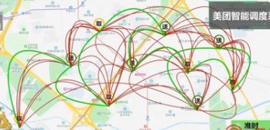
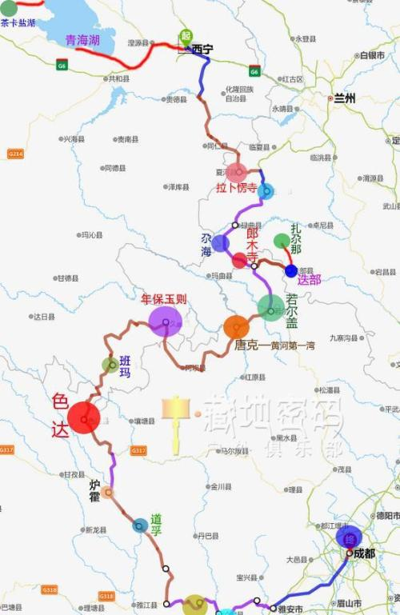
1 研究背景
基于时空数据选址
根据空间数据挖掘物流的最优调度方法
规划出一条
最合理的出行路线
寻找一条
最匹配的旅游路线

Slide 4
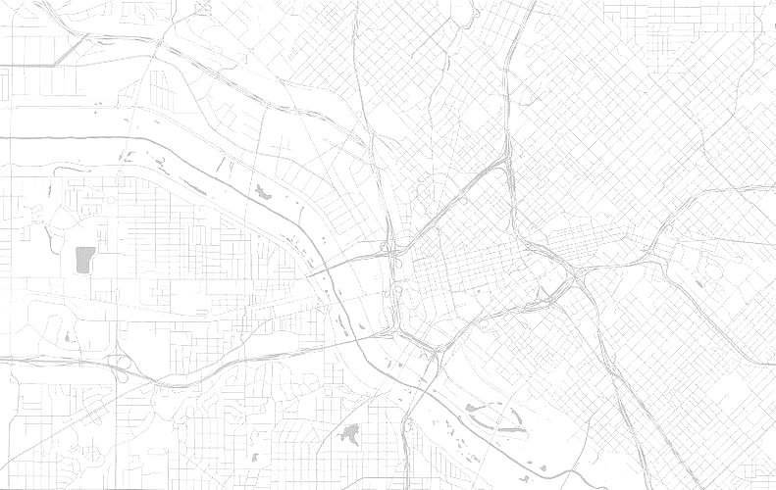
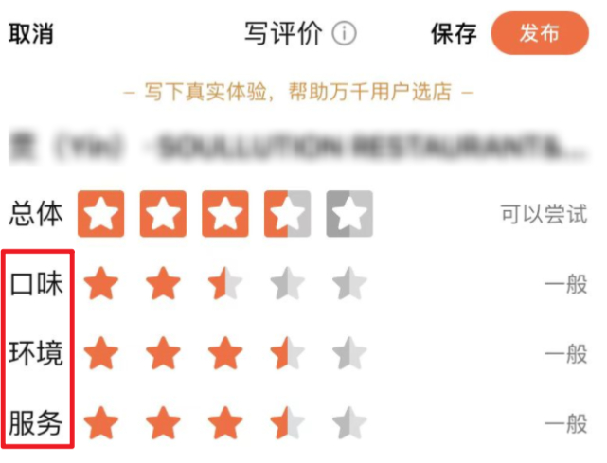
1 研究问题 - 基于空间文本的选址
场景：给定A、B、C三个候选位置，根据空间文本相关性，选择其中
最优的一个新建快餐店，使得其可以影响最多的潜在用户。
最优
A
与A竞争
未考虑已有设施
的同行竞争
未考虑设施
自身的评级
现实中没有同行竞争的理想情况几乎不存在，且用户通过查看网上的评级选择设施越来越普遍，缺少对二者的考虑会显著降低选址方法的有效性
B
C
空间文本相关性：
$P\left(u_{i},o\right)=αS\left(u_{i},o\right)+(1−α) T\left(u_{i},o\right)$
与C竞争
顾客访问空间文本相关性最高的候选
与B竞争

Slide 5
1 研究问题 - 三大挑战
提出了空间文本竞争选址问题CoSTUR，首次将设施的同行竞争和用户对设施的评级因素融入到空间文本选址问题当中。
主要解决三大挑战
距离相等，文本相同，空间文本相关性相等，应该选择哪个？
由于顾客可能同时受多个设施影响，如何定义存在竞争？
如何量化用户评级对于竞争的影响？
0.4km
0.4KM
？
当用户、竞争设施与候选位置集合基数较大时，如何解决计算代价急剧上升的问题？
0.5KM
Notes:
我想吃快餐，这三家哪个适合我？如果都比较符合我的心意应该去哪一家？

Slide 6
2 解决方案 - 竞争影响模型
提出新的空间文本影响模型
期望$影响阈值 τ$
空间文本影响：
若空间文本相关性$P\left(u,o_{a}\right)>τ$，认定设施$o_{a}$会影响用户$u$；反之，不影响。
$P\left(u,o_{a}\right)=$0.75
$P\left(u,o_{a}\right)=$0.72
用户$u$
设施$o_{a}$
$$设施o_{b}$$
现实中，商家通常存在两种区分潜在用户的思路：
更准确的识别相关度高目标客户
覆盖尽可能多的用户
$τ$越大，设施$o$对潜在用户的影响估计就越准确
$τ$越小，设施$o$可能影响的潜在顾客数量就越大
因此：$τ$的设置不仅用于评价影响与否，还能够用作权衡设施影响用户的程度
Notes:
$τ$的设置不仅用于评价影响与否，还能够用作权衡对象$o$影响用户的程度：$τ$越大，$o$对潜在用户的影响估计就越准确；反之，对象$o$可能影响的潜在顾客数量就越大。

Slide 7
2 解决方案 - 竞争影响模型
提出竞争环境下的影响模型
影响用户$u$的竞争设施集表示为
$=$ 0.7
期望$影响阈值 τ$
$$S_{comp}\left(u,O\right)=\{o_{i}|P\left(u,o_{i}\right)>τ∧o_{i}∈O\}$$
$P\left(u,o_{a}\right)=$0.75
$P\left(u,o_{b}\right)=$0.72
根据经济学 (见下方文献) 中经典的竞争平分影响模型，可以构建设施对于所有用户的影响力为
用户$u$
设施$o_{a}$
$$设施o_{b}$$
$$\overline{score}\left(o\right)=\sum_{u∈S_{inf}\left(o\right)}{\frac{1}{{|S}_{comp}\left(u,O\right)|}}$$
此时$P\left(u,o_{a}\right)>τ且P\left(u,o_{b}\right)>τ$，根据定义，则$o_{a}$和$o_{b}$都影响用户$u$，二者存在竞争。
其中$S_{inf}\left(o\right)$表示设施o能影响的用户集合，分子1表示每个用户对影响值的贡献为1
Revelle, C., 1986. The maximum capture or sphere of influence location problem: Hotelling revisited on a network. Journalof Regional Science 26, 343–358.
Notes:
$τ$的设置不仅用于评价影响与否，还能够用作权衡对象$o$影响用户的程度：$τ$越大，$o$对潜在用户的影响估计就越准确；反之，对象$o$可能影响的潜在顾客数量就越大。

Slide 8
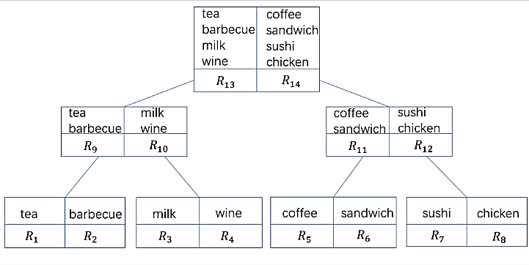
2 解决方案 - 索引结构
为降低高昂的计算代价，提出了基于aR-tree的索引结构TaR-tree，该索引能够实现空间和文本上的共同索引,采用分支定界策略解决。
非叶节点有其子节点的全部文本信息
非叶节点存储其所有子节点的区域
叶节点存储所有空间对象的外接矩形
Notes:
为了解决计算代价上升的问题，我们提出了基于aR-tree的索引结构TaR-tree,该索引能够实现空间和文本上的共同索引,在空间上采用与R-tree相同的方式，将空间划分为矩形来索引，在文本方面，采用将子节点文本向上聚合的方式，是的计算文本相关性更加便利。

Slide 9
2 解决方案 - 范围查询
提出两个剪枝策略
空间文本相关性： $P\left(u_{i},o\right)=αS\left(u_{i},o\right)+(1−α) T\left(u_{i},o\right)$ (1)
不影响区域
（圆环外）
空间相关性：$S\left(u_{i},o\right)=1−\frac{d(u_{i}.loc,o.loc)}{D_{max}}$ (2)
$$d_{max}$$
根据空间相关性、空间文本相关性以及期望影响阈值$τ$，可以推出用户受影响距离$d$
$$d_{min}$$
$$u$$
影响区域(圆环内)
$$d=D_{max}\left[1−\frac{τ−(1−α)T}{α}\right]$$
(1)、(2)、$τ$
进一步判断区域
（圆环）
当文本相关性 $T$取最大值时，可以得到用户受影响最大范围$d_{max}$
以用户$u$为圆心，以$d_{max}$和$d_{min}$为半径构建圆。
当文本相关性$T$ 取最小值时，可以得到用户受影响最小范围$d_{min}$

Slide 10
2 解决方案 - 空间连接
结合TaR-tree和剪枝策略，设计空间连接解决方案
用户TaR-tree
同时从根节点遍历两棵树
设施TaR-tree
若上层节点空间文本相关性大于阈值，则继续向下遍历
若上层节点空间文本相关性小于阈值，则舍弃该分支
Notes:
同时从根节点开始向下遍历两棵树
若上层节点空间文本相关性大于阈值，则继续向下遍历
若上层节点空间文本相关性小于阈值，则舍弃该分支，即不遍历该节点的任何子节点。
直到遍历到叶节点

Slide 11
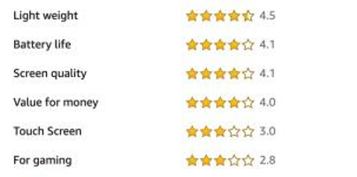
2 解决方案 - 量化评级
考虑用户评级，提出综合竞争影响值
将设施评级1-5星离散归一化到0-1之间，即$o.rat$。
给定一个用户$u$的竞争设施集合$S_{comp}\left(u,O\right)$，则设施$o$对$u$的归一化加权竞争值为$\frac{o.rat}{comp\left(u,O\right)}$，其中分母为竞争设施集合在$u$上的竞争尺度，$comp\left(u,O\right)=\sum_{o_{i}∈S_{comp}\left(u,O\right)}{o_{i}.rat=o_{1}.rat+⋯+o_{i}.rat+⋯o_{m}.rat}(o_{i}∈S_{comp}\left(u,O\right))$，即影响用户$u$的设施评级归一化加权和。
则设施$o$在考虑竞争和用户评级的共同作用下，针对所有用户的集合$U$的综合竞争影响值为
$score\left(o,O\right)=\sum_{u∈S_{inf}\left(o\right)}{\frac{o.rat}{comp\left(u,O\right)}}$
同理，候选$c$综合竞争影响值为：$score\left(c,O∪\{c\}\right)=\sum_{u∈S_{inf}\left(c\right)}{\frac{c.rat}{comp\left(u,O∪\{c\}\right)}}$

Slide 12
2 解决方案 - 量化评级
基于综合竞争影响值上界的优化计算方法
综合竞争影响值上界：候选$c$的综合竞争影响值上界为$c$能影响的用户数量$\text{的}\frac{5}{6}$ 倍， 用符号 ${score}_{max}(c,F∪\{c\})=\frac{5}{6}|S_{inf}(c)|$ 表示。其中$|S_{inf}(c)|$表示候选位置设施$c$能够影响的用户数量。（证明过程略）
优化计算方法
候选位置 | 真实竞争影响值
$$c_{1}$$ | 1.5
$$c_{2}$$ | 1.6
候选位置 | 竞争影响值上界
$$c_{3}$$ | 1.49
$$c_{4}$$ | 1.46
$$c_{5}$$ | 1.38
$$c_{6}$$ | 1.2
K=2
候选位置 | 真实竞争影响值
$$c_{1}$$ | 1.48
$$c_{2}$$ | 1.5
竞争值上界大顶堆
真实竞争值小顶堆

Slide 13
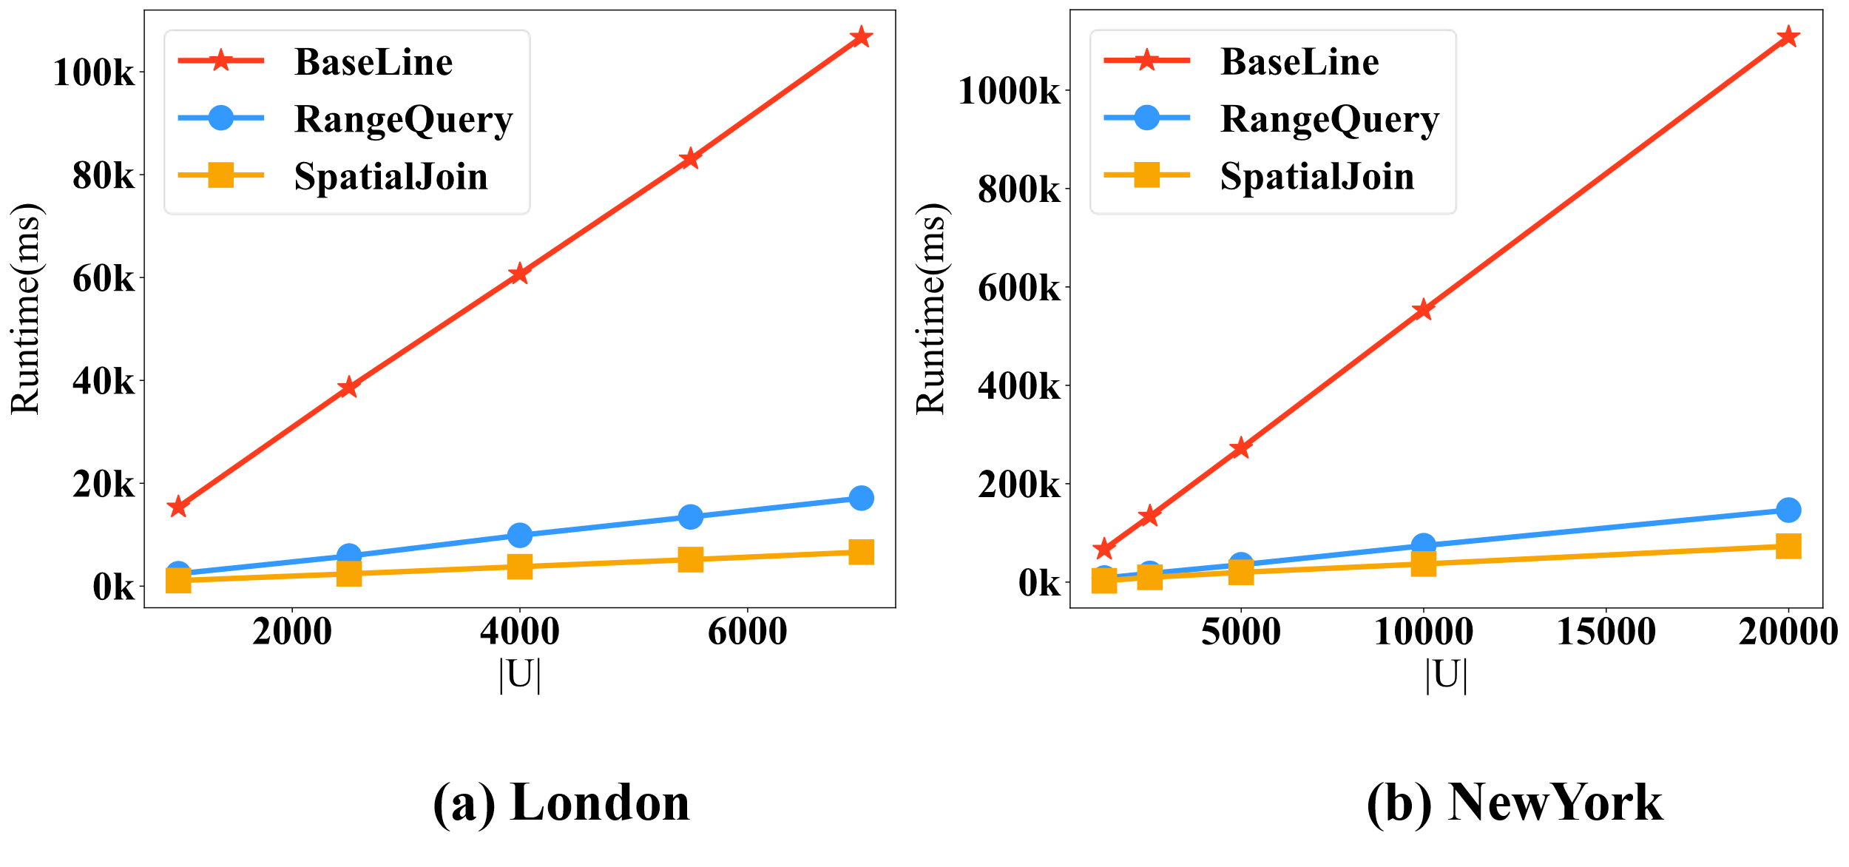
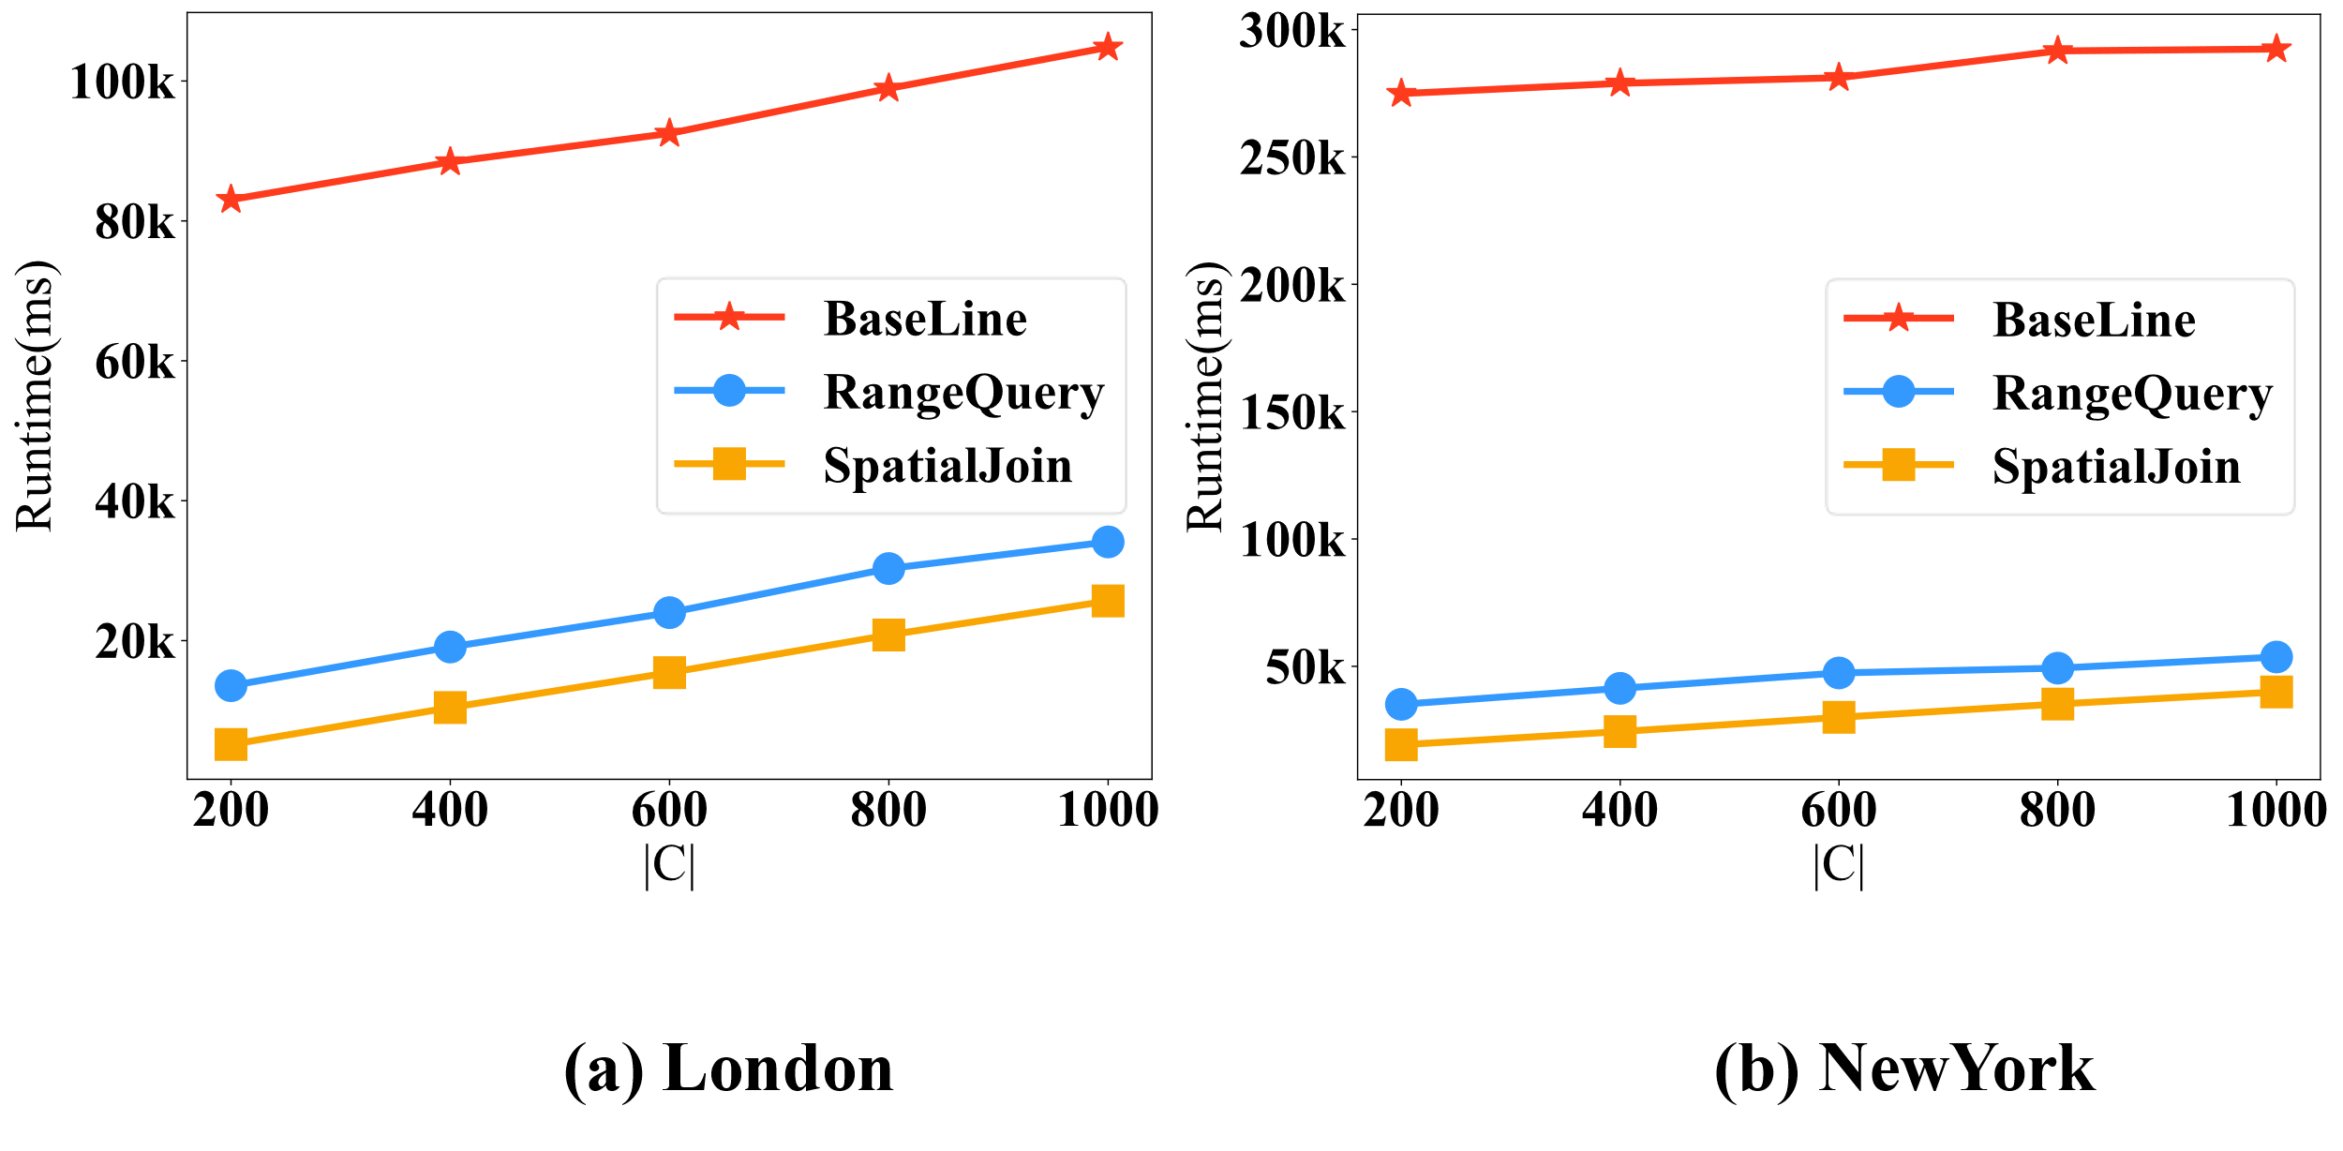
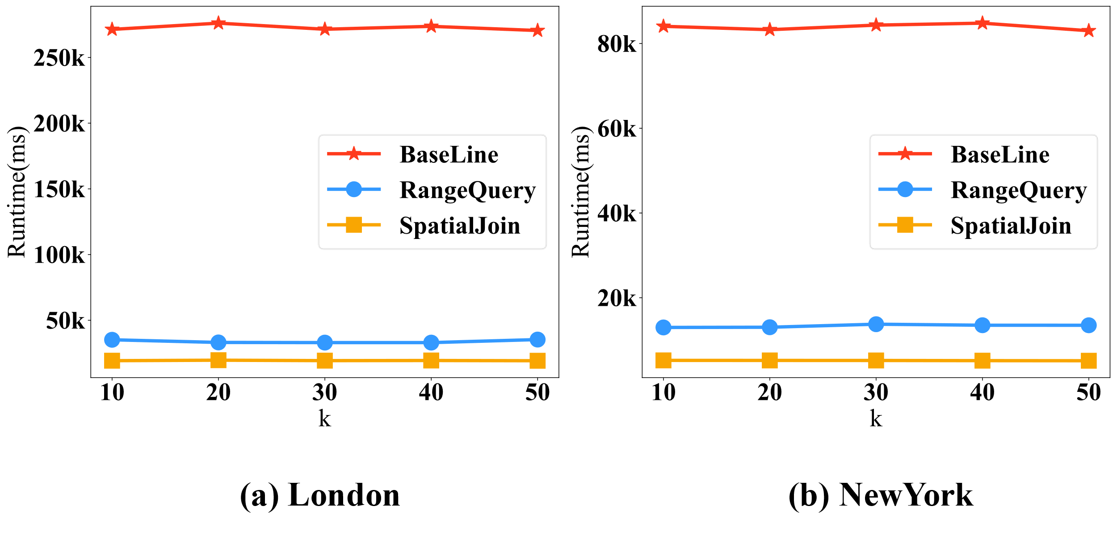
3 实验
用户数量$|U|$、候选位置数量$|C|$、Top-k
针对用户数量
针对候选位置数量
用户、设施和候选位置取自New York和London的开源数据集。
所提算法性能均优于基线，且性能高于基线近一个量级！
Top-k选择

Slide 14
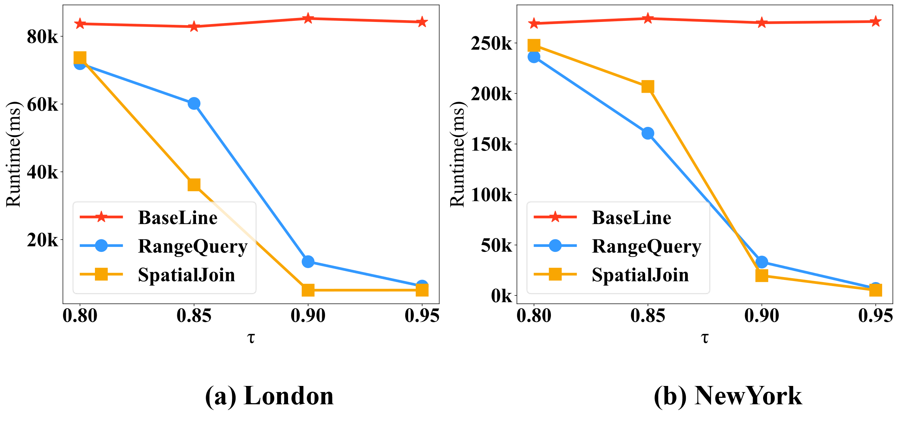
3 实验
改变期望影响阈值$τ$
提出的算法性能均优于基线，实验结论与商家区分用户思路分析一致！
$τ$ 越大说明识别潜在用户越准确，符合的用户数量较少，索引及剪枝效果明显；
$τ$ 越小说明识别潜在用户越宽泛，符合的用户数量较大，优化算法作用下降。

Slide 15
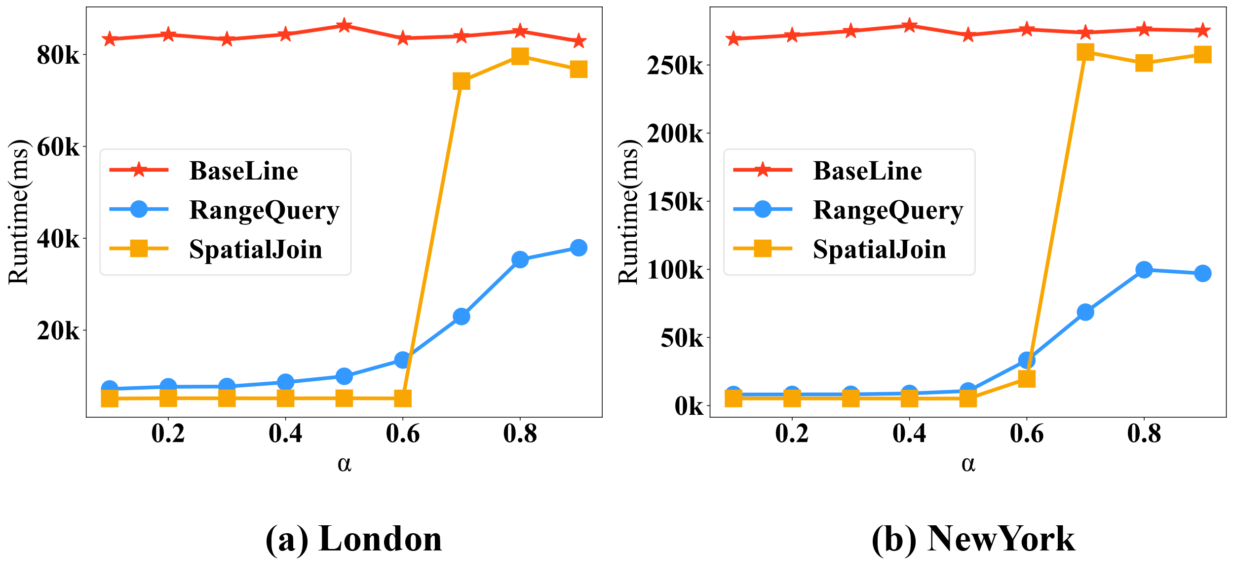
3 实验
改变平衡参数$α$
空间连接性能下降
源于空间$文本平衡参数α$与影响阈值$τ$的关联，当$α$过大时，空间特征占据主导，两个TaR-tree的空间连接无法在较靠近树根的中间节点剪枝。
建议：
在$α$≤0.6时，所提出两种方法性能都比基线提高近一个量级，空间连接方法效率更高；
当$α$>0.6时，范围查询方法仍能保证性能优势。

Slide 16
4 总结
首次将设施的同行竞争和用户对设施的评级因素融入到空间文本选址问题当中。
构建了基于aR-tree的索引结构TaR-Tree，提出了基于$d_{max}$和$d_{min}$的剪枝策略，以及基于评级的优化计算方法。
在上述基础上，设计了空间连接和范围查询两种算法。
在大规模数据集下的实验证明，两个算法性能都比基线提高近一个量级。
建议，$α$＞0.6时，推荐使用范围查询，性能更为理想。

Slide 17
敬请各位专家批评指正！

